Slide 1
Historische context Het Britse Rijk 1585-1900
Deelcontext 1
Amerikaanse koloniën (1585-1833)

Slide 2
Deelcontext 1 Amerikaanse koloniën 1585 - 1833
Bijbehorende kenmerkende aspecten:
Het begin van de Europese overzeese expansie (‘ontdekkingsreizen’)
De protestantse Reformatie die splitsing van de christelijke kerk in West-Europa tot gevolg had (‘ontstaan protestantisme’)
Wereldwijde handelscontacten, handelskapitalisme en het begin van een wereldeconomie (‘handel in specerijen, handelsposten stichten, compagnieën’)
Rationeel optimisme en ‘verlicht denken’ dat werd toegepast op alle terreinen van de samenleving: godsdienst, politiek, economie en sociale verhoudingen (‘de verlichting’)
Uitbouw van Europese overheersing, met name in de vorm van plantagekoloniën en daarmee verbonden trans-Atlantische slavenhandel, en de opkomst van het abolitionisme (plantagekoloniën stichten + abolitionisme)
De democratische revoluties in westerse landen met als gevolg discussies over grondwetten, grondrechten en staatsburgerschap (‘democratische revoluties: Amerikaanse onafhankelijkheid, ontstaan democratie’)

Slide 3
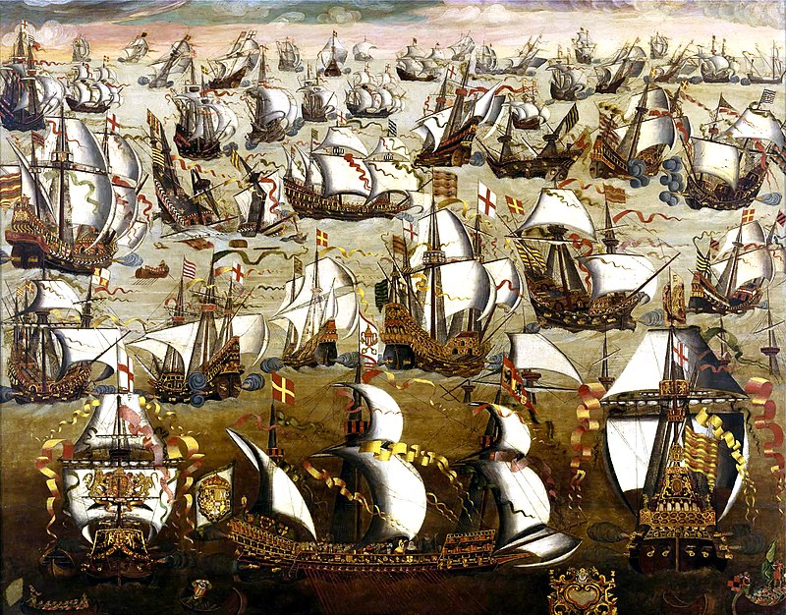
Britse Rijk in Noord-Amerika in wording: 16e en 17e eeuw; verkenning en vestiging
Spaans – Engelse oorlog
1585 – 1604
In deze periode gaan de Engelsen op zoek naar:
Uitvalsbases zeeoorlog met Spanje.
Economisch motief: op zoek naar edelmetaal
→ De Engelsen vestigen zich in Noord-Amerika (maar dat was nog niet zo succesvol)
Zeeslag tussen de Engelsen en de Spanjaarden 1588

Slide 4
Examenvraag
Twee gegevens:
1 De ontdekkingsreiziger Walter Raleigh organiseerde in 1585 een expeditie naar Noord-Amerika nadat de Engelse koningin Elizabeth I opdracht had gegeven om de mogelijkheden voor Engelse kolonisatie te onderzoeken.
2 Walter Raleigh stuurde de tekenaar John White mee met de expeditie om 'naar het leven de natuurlijke bronnen en inwoners te tekenen'. White tekende vissen, planten en dieren en de inheemse Amerikaanse bevolking die kookte en maïs verbouwde. De tekeningen werden gekopieerd en verspreid in Engeland.
(3p) Licht beide gegevens toe door:
- aan te geven waardoor kolonisatie van juist Noord-Amerika paste in het buitenlandse politieke beleid van Elizabeth I
- uit te leggen dat de verspreiding van de prenten van White de opdracht van Walter Raleigh moest ondersteunen.

Slide 5
Examenvraag antwoord
maximumscore 3
Voorbeeld van een juist antwoord is:
• Elizabeth I was geïnteresseerd in de kolonisatie van Noord-Amerika, omdat hierdoor een mogelijke uitvalsbasis voor de strijd tegen de Spanjaarden werd verkregen / omdat dit de machtsuitbreiding van de Spanjaarden zou stoppen 1
• De prenten (van planten / dieren die gegeten konden worden / van de inheemse bevolking die eten kookte en verbouwde) brachten de boodschap over dat leven in Amerika mogelijk / aantrekkelijk was, wat kolonisatie moest bevorderen 2
Opmerking Als in het antwoord op de eerste deelvraag alleen wordt genoemd dat kolonisatie tot gebiedsuitbreiding leidt, wordt geen scorepunt toegekend (omdat dit niet specifiek over Noord-Amerika gaat).

Slide 6
17e eeuw: meer Engelse kolonisten naar Amerika
Waarom?
Handelscompagnieën stelden een stuk landbouwgrond in het vooruitzicht.
I.v.m. religieuze onderdrukking in Engeland.
Pilgrim Fathers = Engelse protestanten (puriteinen) waren het oneens met de Anglicaanse Kerk (protestantse staatskerk van Engeland) omdat deze volgens hen nog ‘te katholiek’ was.
https://www.youtube.com/watch?v=Gc1UEfZOo4s
Filmpje over Pilgrim Fathers_Leiden

Slide 7
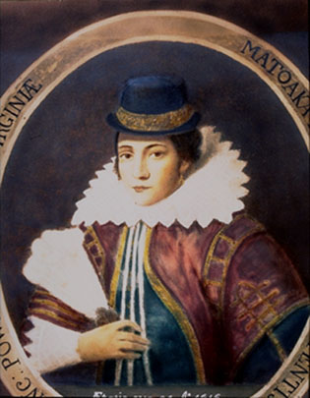
Engelsen en oorspronkelijke bevolking Amerika (native Americans / indianen)
Vanaf 17e eeuw toename van het aantal Engelse kolonisten en dit had desastreuze gevolgen voor de oorspronkelijke bewoners:
Europese besmettelijke ziekten
Gebiedsoorlogen
Door technologische voorsprong wonnen de Engelsen vrijwel alle oorlogen.
Mataoka of Pocahontas
https://www.youtube.com/watch?v=ociHVDWxDaY: Thanksgiving (dankzeggingsdag, 4e donderdag in november)
https://www.trouw.nl/nieuws/erken-ook-de-allergrootste-genocide-die-op-indianen~b0fd2930/?referrer=https%3A%2F%2Fwww.google.com%2F
https://joop.bnnvara.nl/nieuws/europese-genocide-op-inheemse-amerikanen-leidde-kleine-ijstijd-in

Slide 8
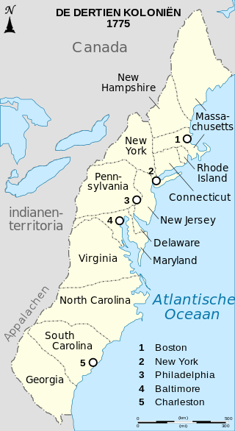
13 Amerikaanse koloniën
Vestigingskoloniën in het noorden: kolonies die gericht zijn op handel, nijverheid, landbouw. Inwoners zijn kolonisten die een nieuw leven wilden opbouwen in Amerika.
Plantage-economieën: in het zuiden: kolonies met grootschalige plantages die gewassen als tabak en katoen voor de export verbouwen. Slavenhandel en slavernij zorgen voor goedkope arbeid.
Slavenhandel als onderdeel van de driehoekshandel

Slide 9
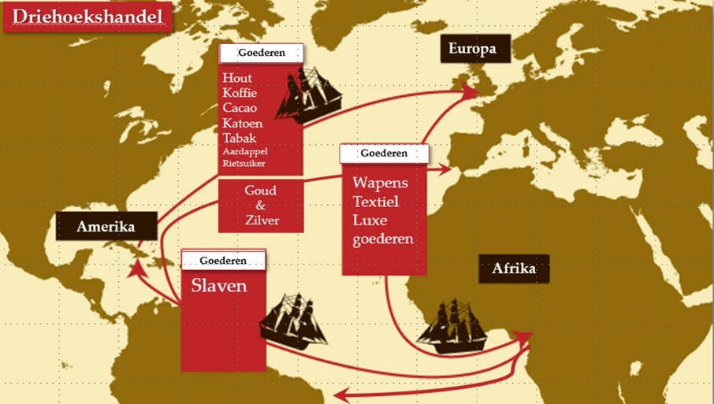
Royal African Company: Engelse handelscompagnie die tussen Europa, Afrika en Amerika handel dreef
Transatlantic Slave Trade in Two Minutes on Vimeo

Slide 10
Royal African Company
De Royal African Company werd opgericht in 1672 op initiatief van de Britse vorst Charles II. Deze koning had de Royal African Company het monopolie, ofwel economische alleenrecht, op de Britse goudhandel en slavenhandel verleend. De Britse schepen vertrokken vanuit Liverpool, Bristol en Londen, voeren vervolgens naar Ghana toe – waar ze de slaven inlaadden – en transporteerden de slaven naar het Caribisch gebied en Virginia.
Filmpje: https://www.nu.nl/281222/video/britse-demonstranten-gooien-standbeeld-slavenhandelaar-in-rivier.html
Artikel: https://www.brixtonbuzz.com/2020/09/should-tulse-hill-in-south-london-be-renamed-seeing-as-its-named-after-a-17th-century-slave-trader/
Artikel: https://www.bbc.com/news/uk-england-london-53985187?intlink_from_url=&link_location=live-reporting-story

Slide 11
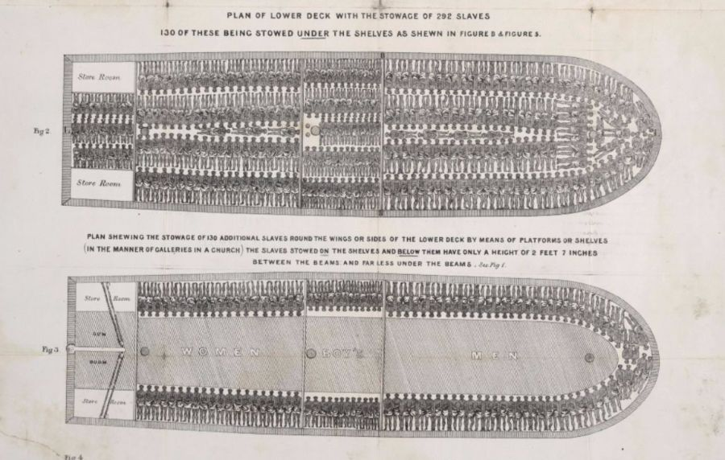

Slide 12
18e eeuw: Amerikaanse onafhankelijkheid
Steeds meer verzet in Amerika tegen het Britse bestuur:
Ze voelden geen band met het ‘moederland’
Verzet door wél belasting betalen, maar geen vertegenwoordiging in het Britse parlement
Verlichte ideeën hadden invloed uitgeoefend op de kolonisten
Trias politica driemachtenleer: rechtsprekende macht; wetgevende macht, uitvoerende macht moeten strikt gescheiden zijn.
Volkssoevereiniteit: de hoogste macht moet liggen bij het volk zelf.
Natuurlijke rechten: ieder mens is van nature gelijk en vrij, recht op leven bezit
1776: Opstand tegen Groot-Brittanie

Slide 13
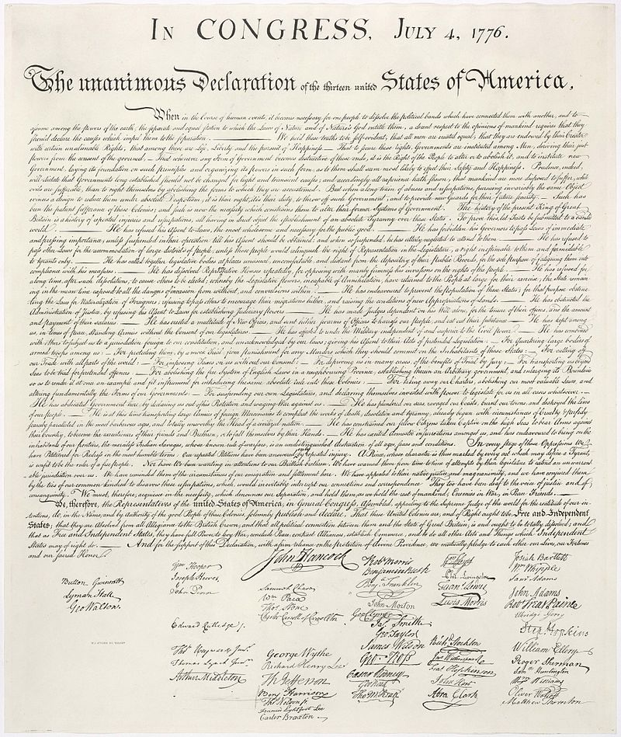
1776: Amerikaanse onafhankelijkheidsverklaring
13 Amerikaanse koloniën vormen een federale staat: Verenigde Staten van Amerika
=
Een samenwerkingsverband (federatie) van deelstaten met
Eigen bestuur per deelstaat
1 gemeenschappelijke nationale (federale) overheid

Slide 14
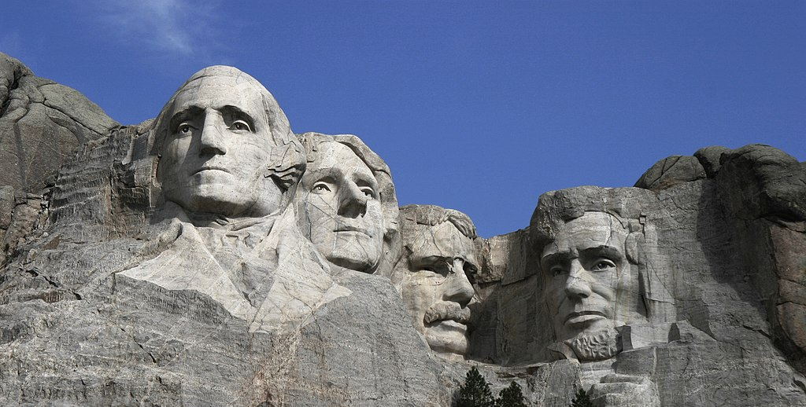
1776 Gelijk in Amerika? Niet voor iedereen!
Wel voor:
mannen
Niet voor:
Vrouwen
Afro-Amerikanen (meesten in Amerika waren toen slaaf)
Gelijktijdig ontstaat er een anti-slaven beweging o.i.v. verlichte ideeën (gelijkheid, vrijheid) én vanuit christenen die vonden dat slavernij tegenstrijdig is met het principe van naastenliefde.
Abolitionisme
https://www.youtube.com/watch?v=kkdjHAgvMeg
Washington – Jefferson – Roosevelt – Lincoln (W + J = Founding Fathers)

Slide 15
Weg met de slavenhandel en slavernij:
Engelsen:
1807 verbod op slavenhandel
1833 verbod op slavernij
(afschaffing slavenhandel door Nederland: 1814, afschaffing slavernij: 1863-1873)
https://www.rijksmuseum.nl/nl/rijksstudio/tijdlijn-nederlandse-geschiedenis/1863-afschaffing-slavernij#:~:text=Het%20initiatief%20voor%20afschaffing%20in,in%20Nederlands%20belangrijkste%20slavenkolonie%20Suriname.

